Slide 1
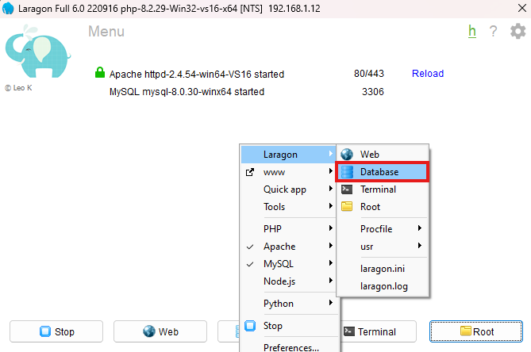
Daxil oluruq phpMyAdmin -ə: http://localhost/phpmyadmin/index.php?route=/

Slide 2
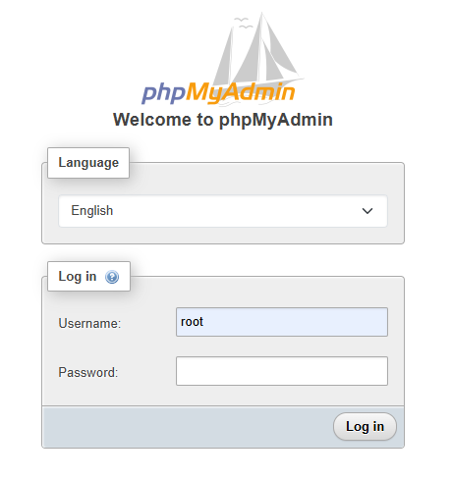
Şifrə yazmadan daxil oluruq.

Slide 3
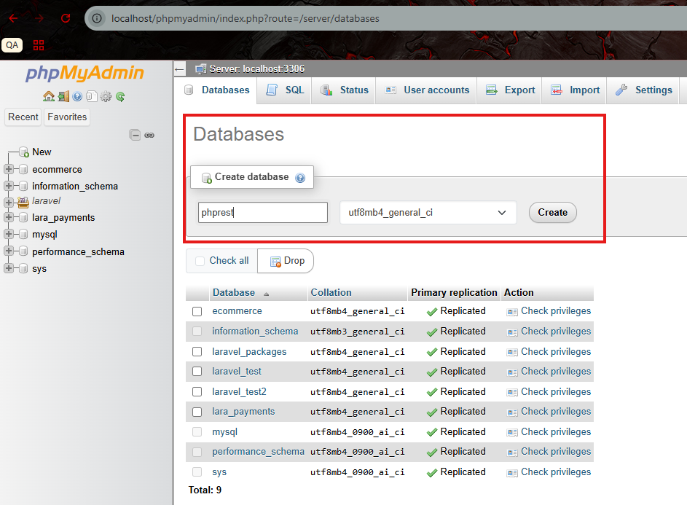
phprest adında Verilənlər bazası yaradırıq.

Slide 4
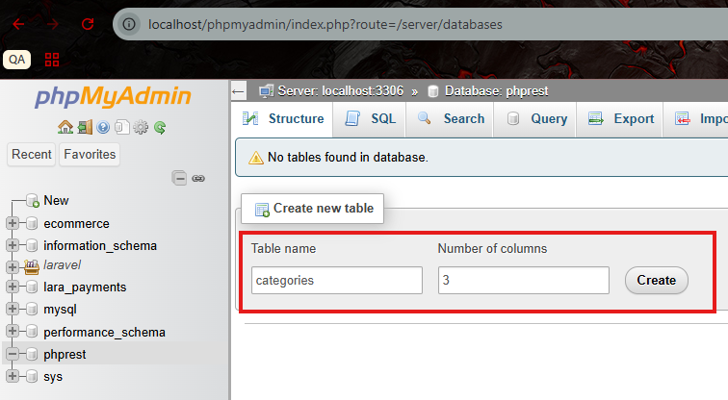
Categories adında cədvəl yaradırıq.

Slide 5
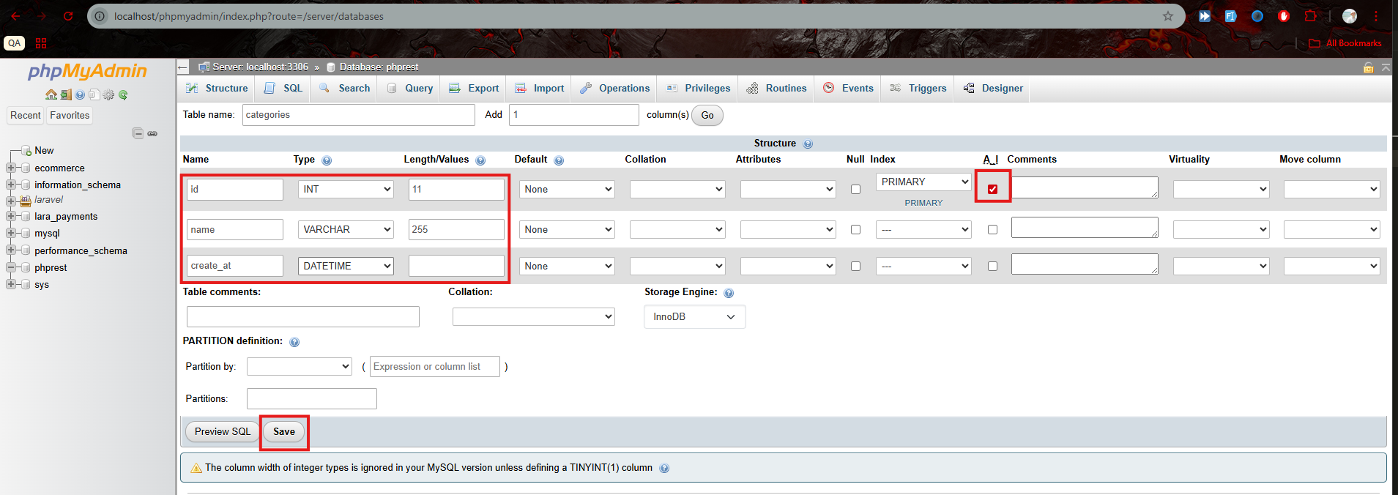
Sütunlar əlavə edirik.

Slide 6
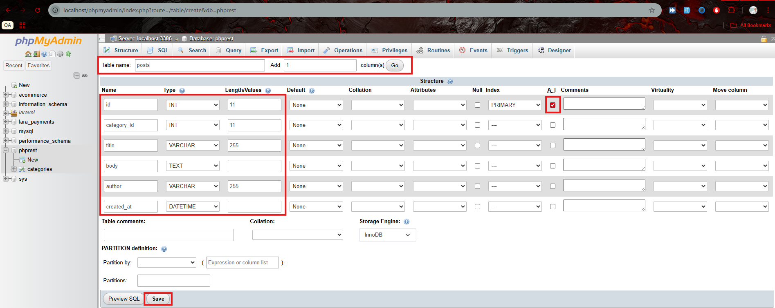
Posts adında yeni cədvəl yaradırıq və aşağıdakı sütunları əlavə edirik.
Əgər sütun artırmaq lazım olarsa, TABLE NAME yazılan yerdəki ADD sahəsinə ədəd əlavə edərək GO düyməsini klikləməz lazımdır.

Slide 7
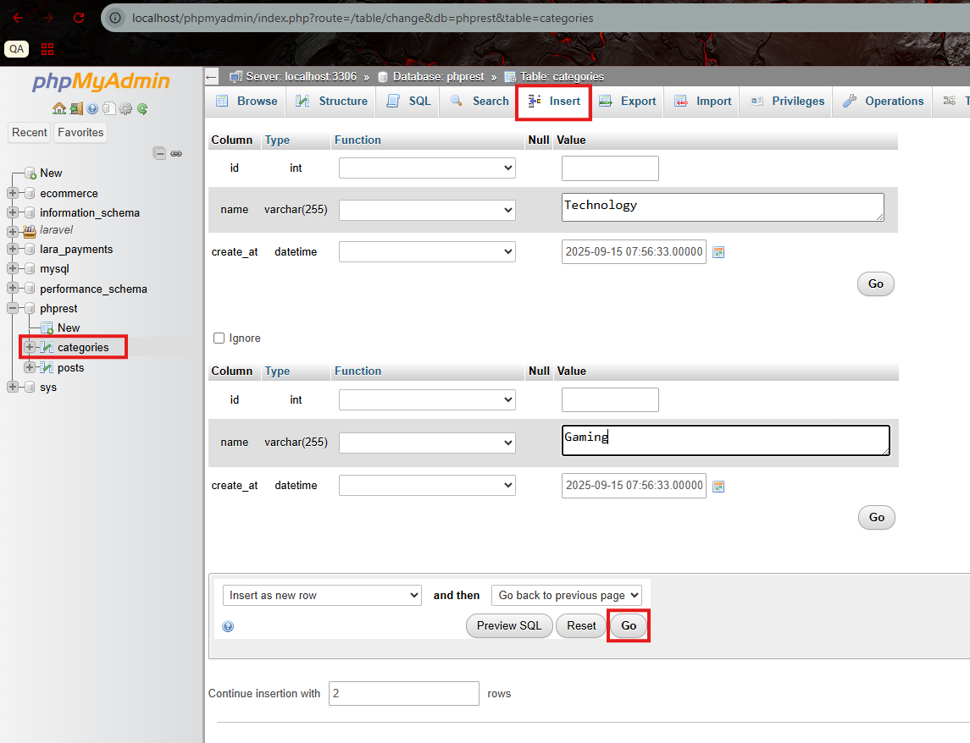
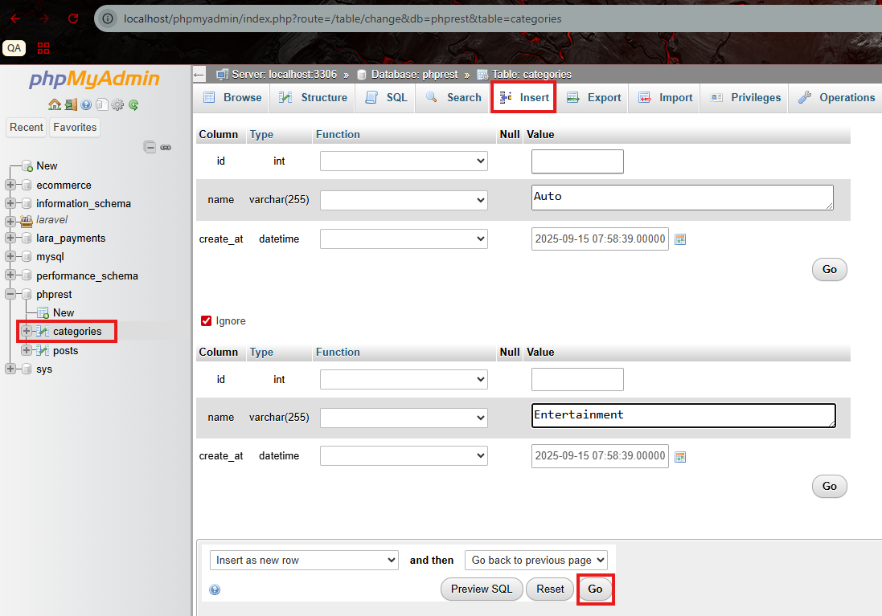
Categories cədvəlinə 4 dənə data əlavə edirik.

Slide 8
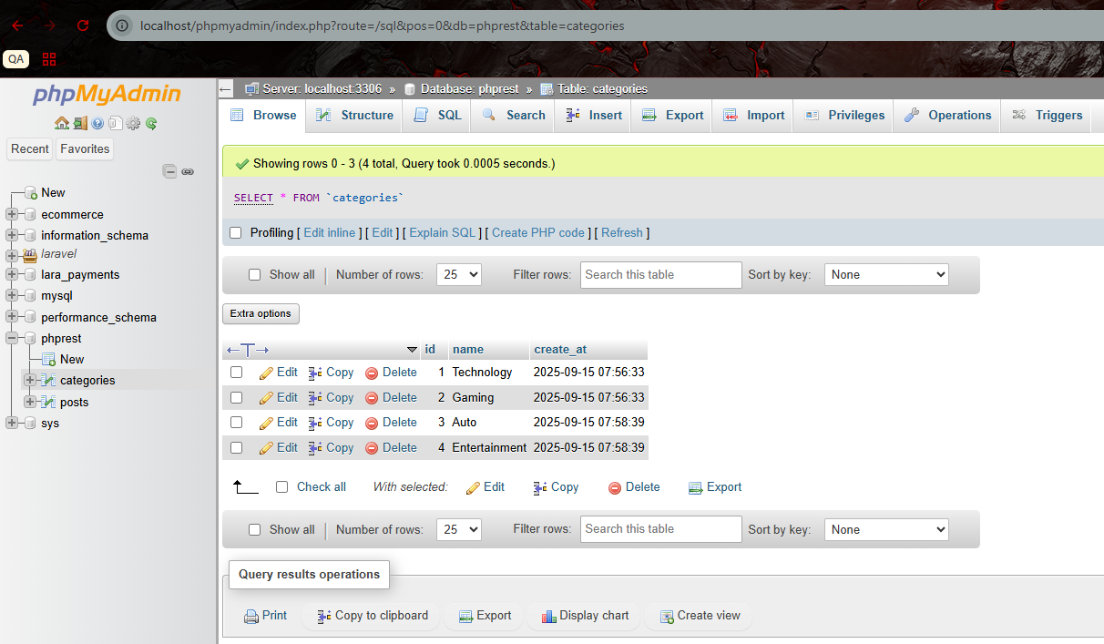
Categories cədvəlinə manual olaraq əlavə etdiyimiz datalar.

Slide 9
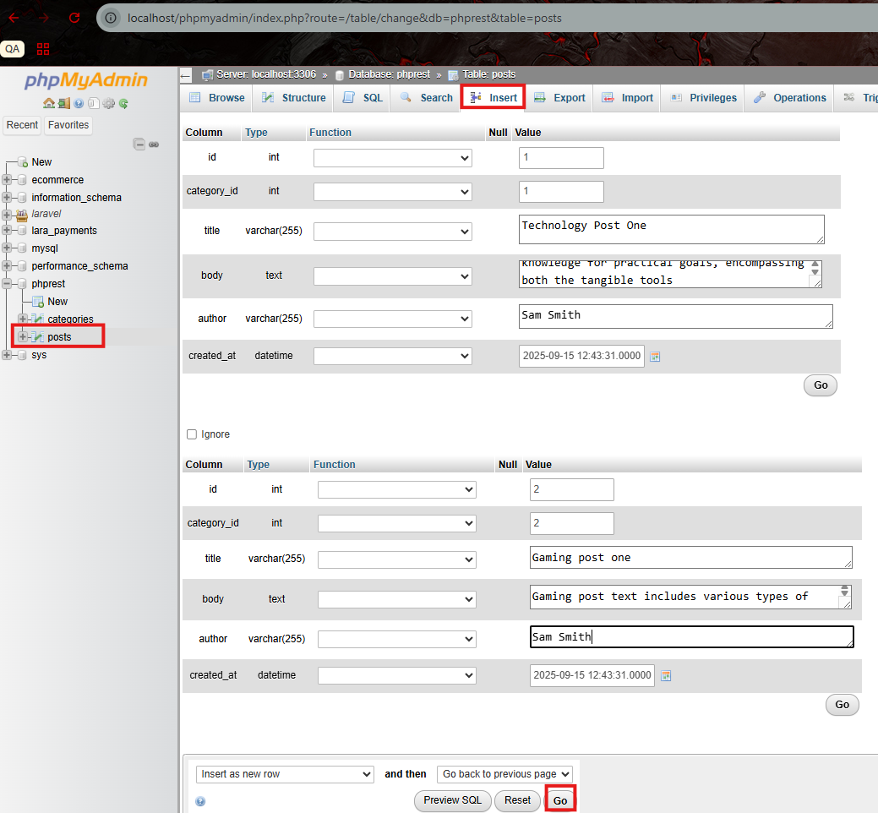
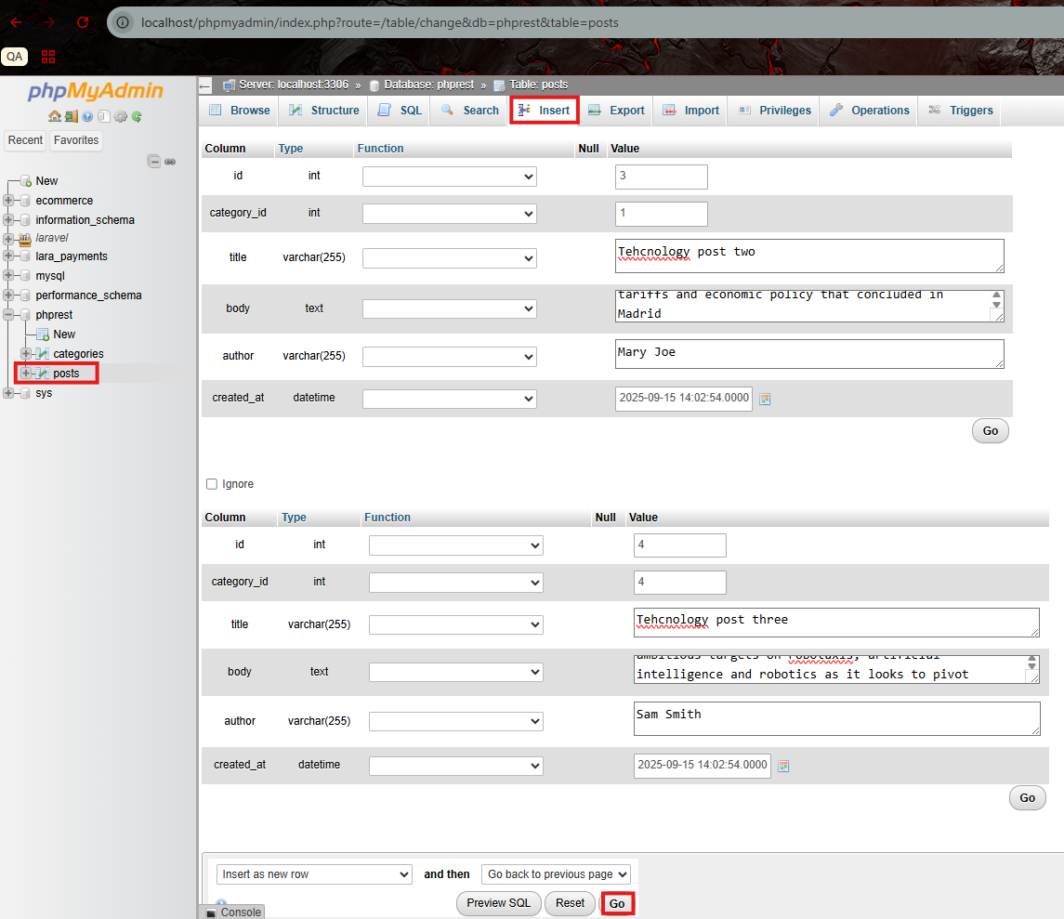
Posts cədvəlinə manual olaraq əlavə etdiyimiz datalar.

Slide 10
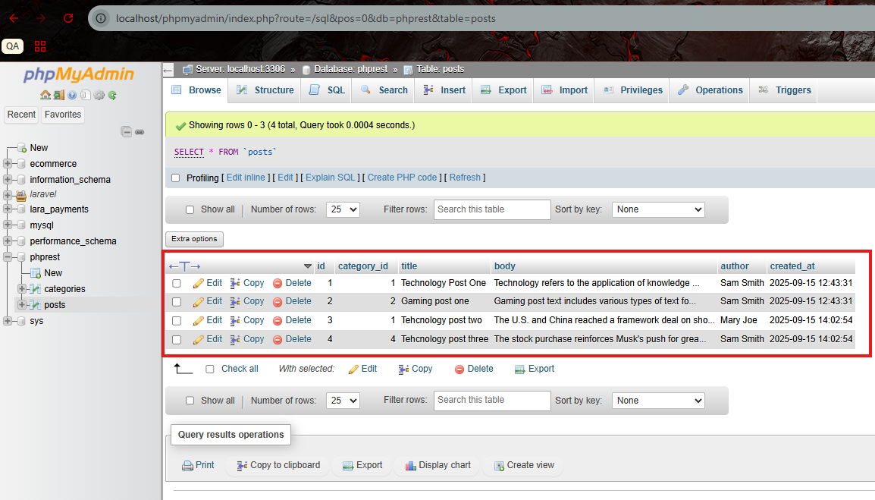
Əlavə edilən datalar.

Slide 11
.

Slide 12
.

Slide 13
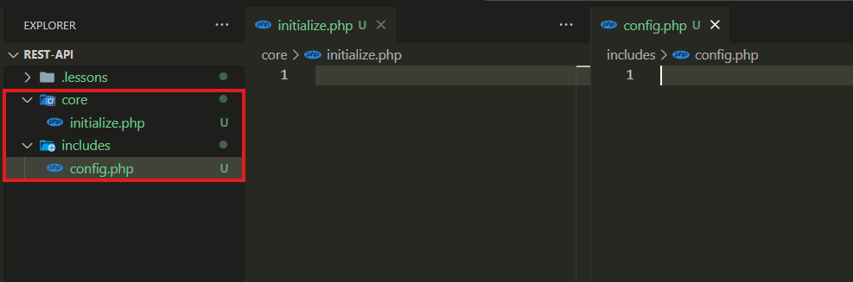
core və includes adında 2 qovluq yaradırıq və içində aşağıdakı faylları yaradırıq.

Slide 14
.

Slide 15
.

Slide 16
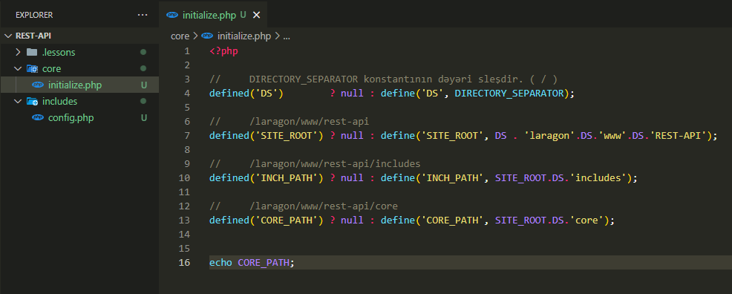
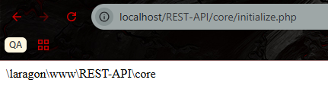
1) initialize.php faylı nə üçündür?
Belə fayllar layihənin əsas “bootstrapping” (başlanğıc yükləmə) faylı olur.
Yəni hər yerdə istifadə olunacaq ümumi konstantlar, yollar (paths) və bəzən də konfiqurasiya dəyişənləri burada təyin edilir. Burada sadəcə fayl sistemi yolları (file system paths) üçün konstantlar yaradılır.
Məsələn: Bunlar fiziki qovluq ünvanlarıdır, URL deyil.
SITE_ROOT → /laragon/www/rest-api (sənin kompüterindəki qovluq ünvanı).
CORE_PATH → /laragon/www/rest-api/core (fayl sistemi qovluğu).
Bu cür fayl yaratmadan da kodları bir fayl içərisində yarada bilərdik. Ancaq bu cür faylları kodları təkrar-təkrar yazmanın qarşısını alır və yazılan bir kodu fərqli fayllarda include() kimi metodlar ilə çağıraraq təkrar-təkrar istifadə etməyimizə kömək edir.

Slide 17
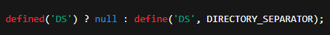
Daha ətraflı:
DS → sistemdə / və ya \ (Linux/Windows fərqini aradan qaldırmaq üçün).
SITE_ROOT → layihənin əsas qovluğunun tam ünvanı.
INCH_PATH → includes qovluğunun tam ünvanı.
CORE_PATH → core qovluğunun tam ünvanı.
Bu fayl sonradan include və ya require vasitəsilə layihənin digər hissələrinə qoşulur ki, hər dəfə bu yolları əl ilə yazmaq lazım olmasın.
2) defined() və define() yazılış məntiqi
define('NAME', 'value') → yeni konstant yaradır.
defined('NAME') → belə bir konstant artıq varmı, onu yoxlayır.
İndi yazılış formasına baxaq:
Bu yazılış ternary operatorudur (şərt ? true olduqda : false olduqda).
Əgər defined('DS') true qaytarırsa → deməli artıq bu konstant mövcuddur → heç nə etməsin (null).
Əks halda (false) → define('DS', DIRECTORY_SEPARATOR) işlənsin.
Məntiq: Konstantı təkrar-təkrar elan edəndə “Already defined” xətası düşməsin deyə əvvəl yoxlayır, sonra yaradır.

Slide 18
.

Slide 19
.

Slide 20
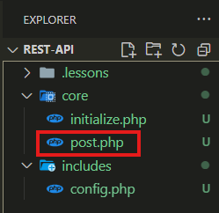
post.php adında yeni fayl yaradırıq.

Slide 21
.

Slide 22
.

Slide 23
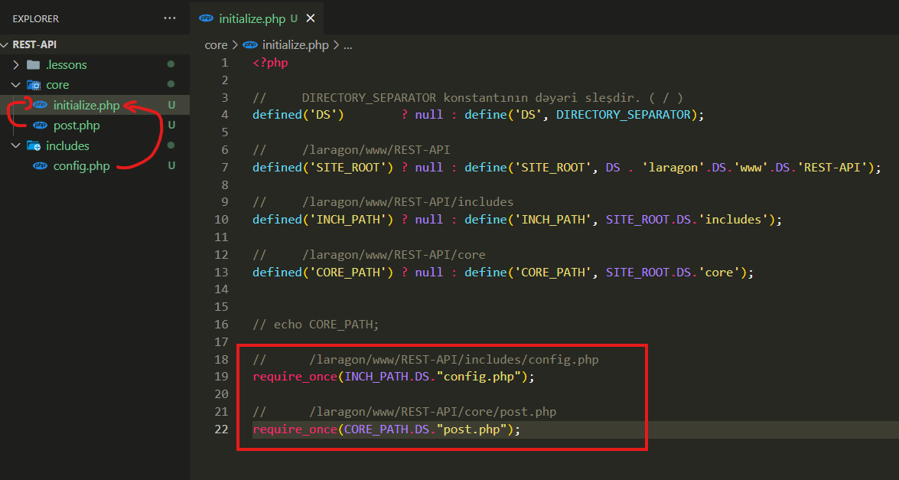
1) require_once() nə edir?
PHP-də bir neçə oxşar funksiyalar var:
include → faylı qoşur, amma tapılmasa xəbərdarlıq (warning) verib davam edir.
require → faylı qoşur, amma tapılmasa dərhal fatal error verir (skript dayanır).
include_once → include kimi işləyir, amma eyni fayl yalnız bir dəfə qoşulur.
require_once → require kimi işləyir, amma eyni fayl yalnız bir dəfə qoşulur.
Yəni require_once → həm mütləq qoşulsun, həm də təkrar qoşulmasın.
2) Niyə istifadə edirik?
Config faylları (config.php) → database bağlantısı, API ayarları və s. həmin bu faylın içində yazılacaq.
Bu fayl birdən çox dəfə çağırılsa təkrar eyni dəyişənləri və funksiyaları elan edər → buna görədə kod “already declared” error verər.
Ona görə require_once() ilə yalnız bir dəfə qoşuruq. Beləliklə DB kodlarının təkrar çağrılmasının qarşısını alırıq.
Core faylları (post.php) → postlarla işləyən class və ya funksiyalar bu faylın içində olacaq.
Birdən çox dəfə qoşulsa eyni problem → Cannot redeclare class/function xətası alarıq.
Ona görə require_once() → qoşulma üçün təhlükəsiz yoldur.

Slide 24
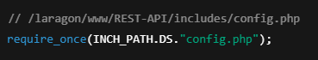
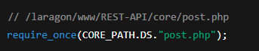
Bu sətir deyir: “Layihənin config.php faylını qoş, amma yalnız bir dəfə qoşulsun. Əgər əvvəl qoşulubsa, yenidən qoşma.”
Bu sətir deyir: “Core içində post.php faylını qoş və bir dəfəlik istifadə et.”
Yəni: initialize.php → əvvəl konstantlarla yolları hazırlayır, sonra require_once() ilə lazım olan əsas faylları layihəyə qoşur. Bu, bir növ layihənin giriş (entry point) bootstrapping faylıdır.

Slide 25
.

Slide 26
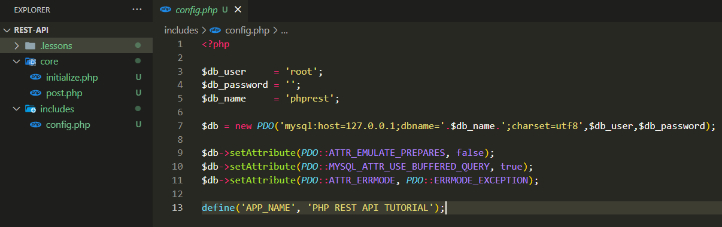
1) Faylın ümumi rolu
config.php adətən layihənin konfiqurasiya faylı olur. Burada:
Database bağlantısı (PDO ilə) qurulur.
Ümumi parametrlər (APP_NAME və s.) saxlanılır.
Sonradan bu fayl require_once ilə hər yerdə çağırılır və layihənin bütün hissələri eyni parametrlərlə işləyir.
Burada PDO obyekti yaradılır:
mysql:host=127.0.0.1 → DB server ünvanı (localhost).
dbname=phprest → qoşulacağı DB.
charset=utf8 → UTF-8 dəstəyi.
$db_user, $db_password → login məlumatları.
Nəticədə $db adlı obyekt yaranır, bundan sonra həmin DB, istənilən SELECT, INSERT, UPDATE, DELETE üçün istifadə ediləcək.

Slide 27
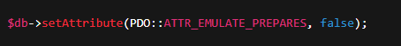
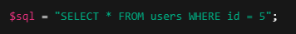
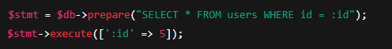
Prepared statement-ların emulyasiya rejimini söndürür.
Normalda PDO bəzi sorğuları öz içində emulyasiya edir. Yəni, DB “prepared statement” işləmir, sadəcə PDO öz içində təqlid edir. Yəni, DB-ə sadə string kimi sorğu göndərir.
Burada isə deyirik ki, həqiqi MySQL prepared statements istifadə olunsun (təhlükəsizlik və performans üçün daha yaxşıdır).
1) Prepared statement nədir?
Adətən SQL sorğularını belə yazırıq:
Amma daha təhlükəsiz yol prepared statement-dır:
Burada :id placeholder-dur (yer tutucu). Burda :id əvəzinə 5 qoyulur.
PHP bunu DB-ə ötürür, DB də, dəyişəni ayrıca bağlayır. Bu, SQL injection-dan qoruyur.

Slide 28
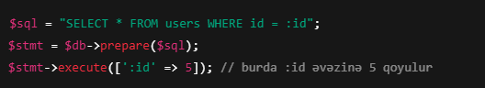
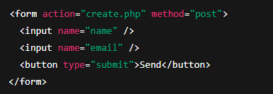
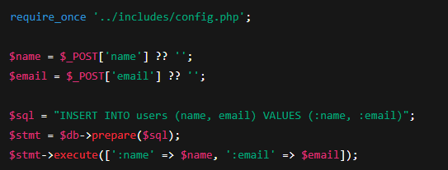
1) :id nədir?
:id — SQL prepared statement-də named placeholder (adlandırılmış yer tutucu) adlanır. Yəni sorğuda dəyişənin yerini göstərir, real dəyər, sorğu icra olunmazdan əvvəl bind və ya execute ilə ona verilir.
2) :id form input-unun name atributu ilə əlaqələndirilir?
HTML formunda name="id" yazmısansa, POST edəndə PHP-də $id = $_POST['id']; ala bilərik.
Sonra həmin $id-ni, SQL placeholder-a verirsən (:id-ə bind edirsən).
Form POST nümunəsi:
create.php:

Slide 29
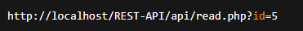
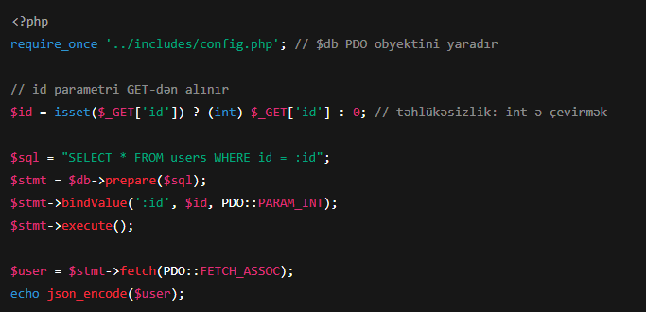
2) Eynilə: əgər dəyər URL ilə gəlirsə, məsələn:
o zaman PHP-də $id = $_GET['id']; olacaq. Sonra $id-ni :id-yə verəcəyik.
Praktiki nümunə (GET ilə) read.php:
bindValue ilə həmçinin tipi (PDO::PARAM_INT, PDO::PARAM_STR) də verə bilərsiniz — bu bəzi hallarda önəmlidir.

Slide 30
Named placeholder vs positional (?)
Named: WHERE id = :id AND status = :s — daha oxunaqlıdır.
Positional: WHERE id = ? AND status = ? — dəyərlər sıra ilə verilir.
Təhlükəsizlik (SQL injection) - Prepared statements (və ATTR_EMULATE_PREPARES = false) dəyişənləri DB səviyyəsində bind edir — SQL injection riskini xeyli azaldır. Amma hər zaman:
numeric dəyərləri (int) ilə yoxla,
mətnləri lazım olsa sanitizasiya et,
və ATTR_EMULATE_PREPARES = false qoymaq tövsiyə olunur.

Slide 31
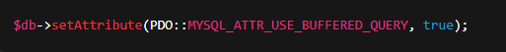
Buffered query aktiv edilir.
Bu o deməkdir ki, sorğu (request) nəticələri tam olaraq yaddaşa (buffer) yüklənir.
Beləliklə, $stmt->rowCount() və ya birdən çox fetch() istifadə etmək mümkün olur.
Xəta rejimi təyin edilir.
Normalda PDO xətaları warning kimi çıxara bilər.
Burada isə deyirik ki, xəta baş verəndə Exception atsın.
Bu da try/catch ilə idarə olunmağa imkan verir.

Slide 32
.

Slide 33
.

Slide 34
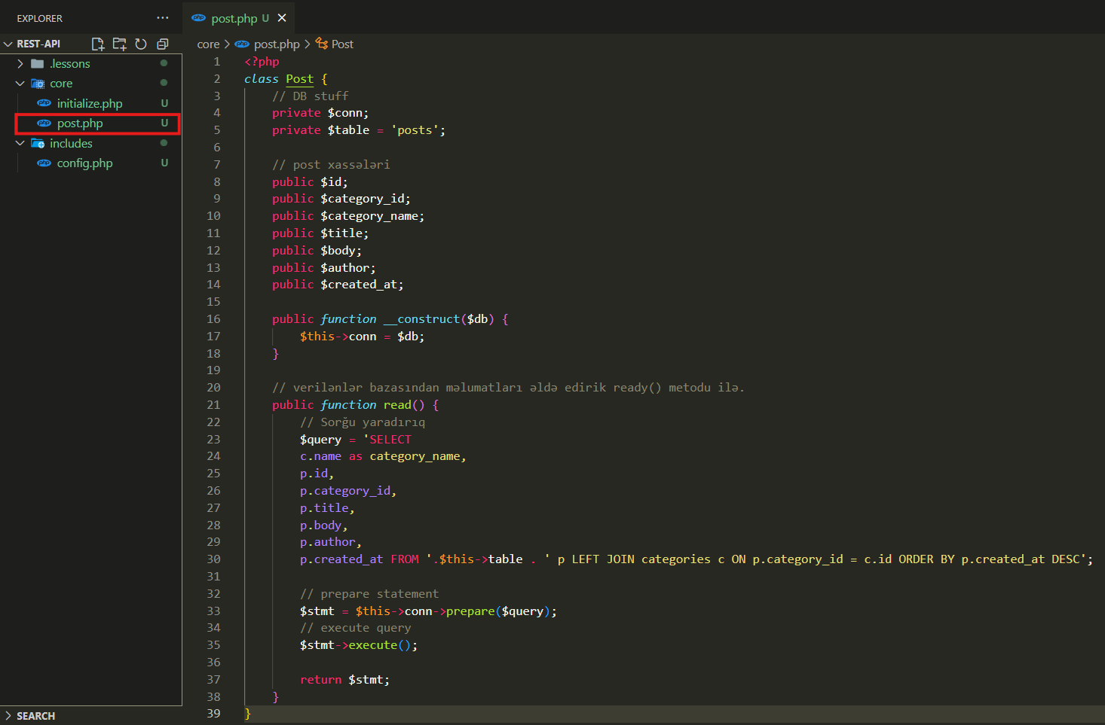
post.php adında fayl yaradırıq. Bu fayl Post adlı bir model/DB wrapper sinifidir. Məqsəd: posts cədvəlinə aid əməliyyatları (burada oxuma — read) bir yerdə toplayıb başqa fayllardan sadəcə sinifi istifadə etməklə məlumat çəkməkdir. Bu, kodu təmiz, təkrar-istifadə oluna və test edilə bilən edir.

Slide 35
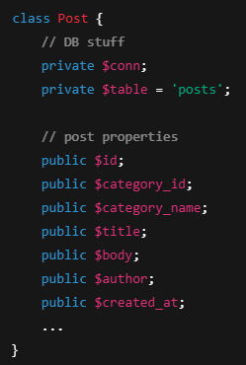
Sinif və property-lər
class Post { ... } — Post sinifi başlayır.
private $conn; — PDO bağlantısını saxlayır. private deməkdir ki, sinif xaricindən birbaşa dəyişdirilə/oxuna bilməz.
private $table = 'posts'; — cədvəl adı. ('posts' sabit olaraq qoyulub.)
Qeyd: cədvəl adını sorğuya birləşdirəndə diqqətli olmaq lazımdır — əgər bu dəyər xaricdən gəlirsə, SQL injection riski ola bilər. Burada sabit olduğu üçün təhlükəsizdir.
public $id, $category_id, ... — obyektin public xassələri. Onlar adətən create, update metodlarında doldurulur və ya read()-dən sonra məlumat qoyula bilər. public olduğuna görə xaricdən oxuna və yazıla bilər.

Slide 36
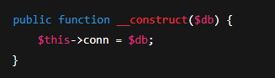
Konstruktor (DB injection)
Burada $db, gözlənilən PDO obyekti olacaqdır ( $db = new PDO(...) <- includes\config.php ).
Bu, dependency injectiondir: sinif, DB bağlılığını xaricdən alır ( config.php faylından )— test etmək və konfiqurasiyanı mərkəzləşdirmək üçün yaxşıdır.

Slide 37
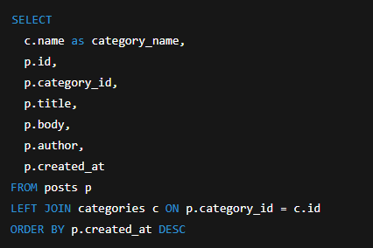
c.name as category_name — categories cədvəlindən kateqoriya adını götürür və nəticədə category_name sütunu kimi alias edir.
p və c — müvafiq olaraq posts və categories üçün aliaslardır (qısa yazılış).
LEFT JOIN categories c ON p.category_id = c.id — posts-un hər bir sətirini qaytarır; əgər categories-də uyğun sətir varsa, c.name doldurulur, yoxdursa NULL olur. ( Bu LEFT JOIN-un davranışıdır )
ORDER BY p.created_at DESC — ən yeni yaradılan postlar əvvəl görünəcək (DESC = descending).

Slide 38
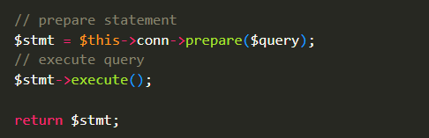
$this->conn->prepare($query)
PDO prepare() çağırışı PDOStatement obyekti yaradır.
Burada sorğuda parametr (placeholder) olmadığı üçün prepare() sadəcə sorğunu hazır vəziyyətə gətirir və execute() ilə icra olunur.
Qeyd: ATTR_EMULATE_PREPARES = false konfiqurasiyası varsa (sənin config.php-də belədir), PDO native prepared statement istifadə edəcək.
SQL sorğularında istifadəçi dəyərini (məsələn :id, :name) birbaşa query string-ə yapışdırmaq təhlükəlidir → SQL Injection riski olur.
Ona görə prepared statement istifadə edirik:
Əvvəlcə SQL-in quruluşu hazırlanır (SELECT * FROM posts WHERE id = :id)
Sonra parametrlər (:id = 5) ayrıca ötürülür.
$stmt->execute()
Sorğunu DB-də icra edir.
$stmt içində nəticə olur (və ya exception atılır, çünki ERRMODE_EXCEPTION aktivdir).
- return $stmt;
Metod PDOStatement obyekti qaytarır — çağıran tərəf bu obyekt üzərindən fetch() və ya fetchAll() ilə nəticələri almalıdır ( api\read.php faylında ).

Slide 39
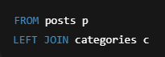
Niyə c və p yazılıb?
SQL sorğularında bəzən uzun cədvəl adlarını hər dəfə yazmaq əziyyətli olur. Ona görə alias (ləqəb) istifadə edilir. Məsələn:
Burada:
posts cədvəlinə p ləqəbi verildi
categories cədvəlinə c ləqəbi verildi
Bundan sonra artıq posts.id əvəzinə p.id, categories.name əvəzinə c.name yazmaq olar. Yəni p və c — sadəcə qısaltmadır, proqram bunu AS açar sözü kimi başa düşür. Məsələn, posts AS p yazmaqla eynidir.

Slide 40
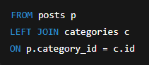
Bu hissəni izah edək:
Məntiqi:
FROM posts p → əsas cədvəl posts olacaq, ona p ləqəbi verildi.
LEFT JOIN categories c → categories cədvəli ilə qoşulma edirik, c ləqəbi verildi.
ON p.category_id = c.id → qoşulma şərti: posts cədvəlindəki category_id ilə categories cədvəlindəki id uyğun gəlməlidir.
LEFT JOIN nə deməkdir?
posts-da olan hər bir post gələcək, hətta əgər onun category_id-si categories-də tapılmasa belə.
Əgər uyğun gələn category yoxdursa, onda c.name dəyəri NULL olacaq.
Sorğunun tam tərcüməsi:
posts cədvəlindəki bütün postları götür, onların category_id-sini categories.id ilə uyğunlaşdır, və əgər uyğun gələn kateqoriya varsa — onun adını (c.name) da əlavə et.
Əgər post-un kateqoriyası yoxdursa belə, post yenə də gəlsin (çünki LEFT JOIN istifadə olunub).

Slide 41
.

Slide 42
.

Slide 43
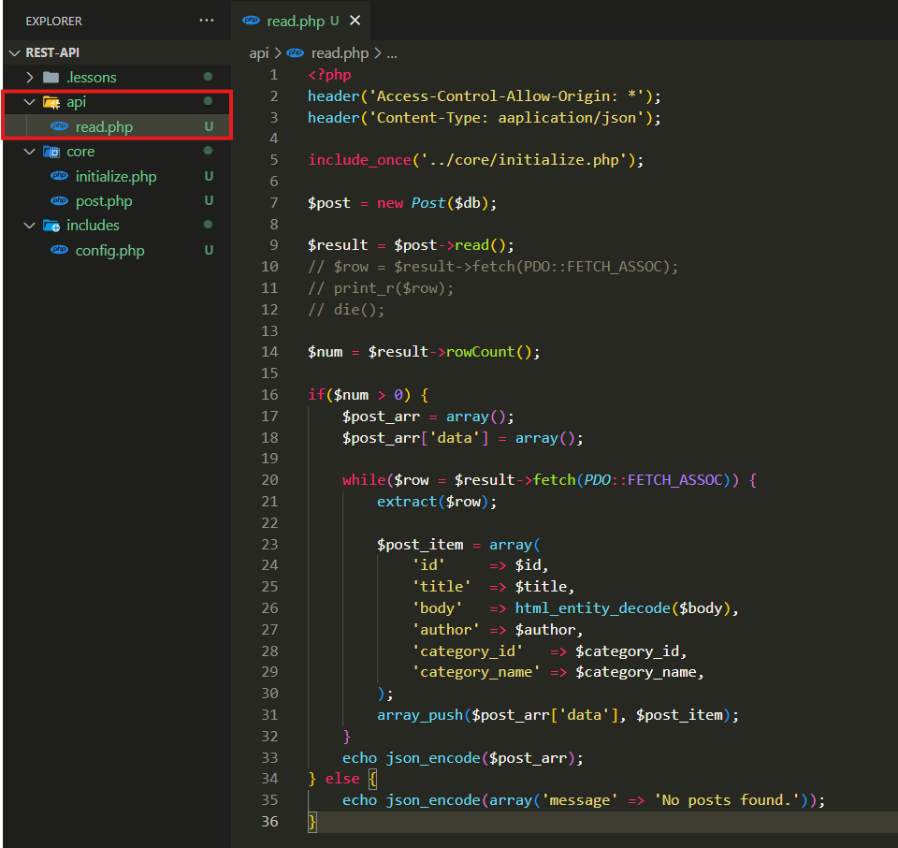
1) read.php adında fayl yaradırıq ?
Bu api/read.php faylı, REST API-nin endpoint-idir.
Yəni bu faylın məqsədi: posts cədvəlindəki bütün məlumatları JSON şəklində qaytarmaqdır → API endpoint.
Bu kodda yazılan ECHO əmri ilə nəticəni POSTMAN -da görüntülüyə bilirik.

Slide 44

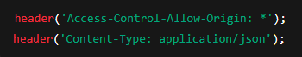
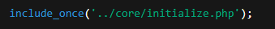
Yəni, müştəri (client, məsələn: mobil app, frontend JS və ya Postman) bu URL-yə sorğu göndərir: Və cavab olaraq posts cədvəlindəki məlumatları JSON formatında alır.
HTTP header-lər:
İlk sətr: * qoyulub → bu API -yə hər hansı domain sorğu göndərilə bilər mənasına gəlir (CORS icazəsi).
İkinci sətr: cavabın formatı application/json olur (ki, JS müştəriləri, cavabı JSON olaraq qəbul etsin).
Database və model fayllarını qoşmaq: Burada initialize.php daxil edilir → o da config.php (DB connection) və post.php (Post modeli) fayllarını qoşur.

Slide 45
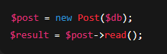
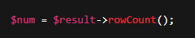
Model obyekti yaratmaq:
$post = new Post($db) → Post class-ını DB bağlantısı ilə yaradırıq.
$result = $post->read() → Post::read() metodu SELECT ... FROM posts ... sorğusunu işlədib nəticəni return edir.
Əgər nəticə 0-dan böyükdürsə → məlumat var. Əks halda "No posts found".
Bu metod, PDO() -da verilən konstandan asılı olaraq avtomatik istifadəyə yararlı hala gəlir: $db->setAttribute(PDO::ATTR_EMULATE_PREPARES, false);

Slide 46
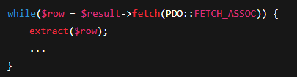
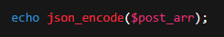
Dövr ilə bütün post-ları oxumaq: Hər sətir üçün array düzəldirik və post_arr['data']-ya əlavə edirik.
Cavab JSON formatında qaytarılır ki, frontend rahat işləsin.

Slide 47
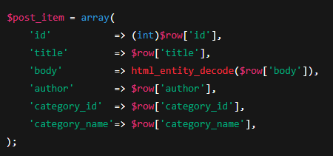
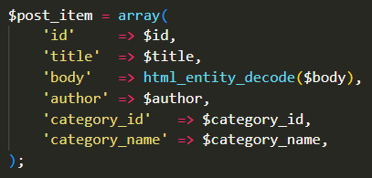
Əgər extract($row) istifadə etməsəydik, belə yazmalı idik:
extract($row) → bu array-in key-lərini variable kimi açır və $row['id'] əvəzinə sadəcə $id yazmaq mümkün olur. :

Slide 48
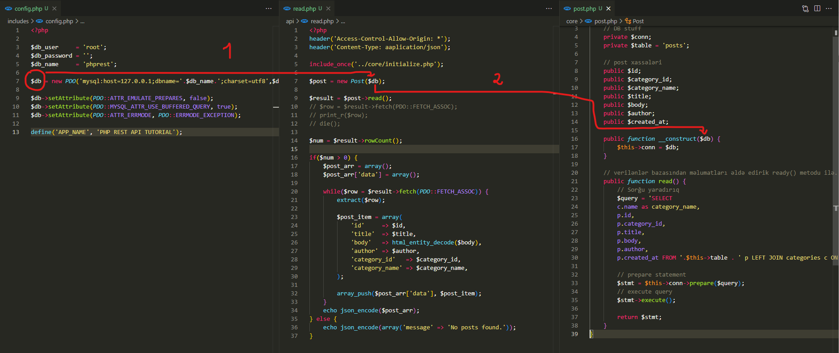
Ümumi struktur.

Slide 49
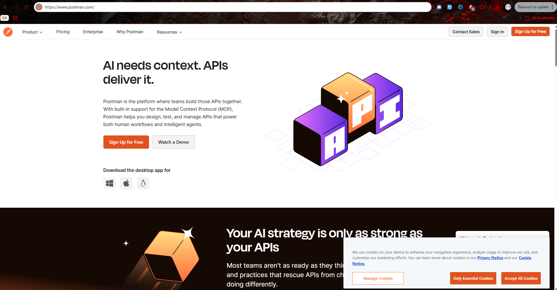
https://www.postman.com - api -ni test etmək üçün postman proqramını endiririk.

Slide 50
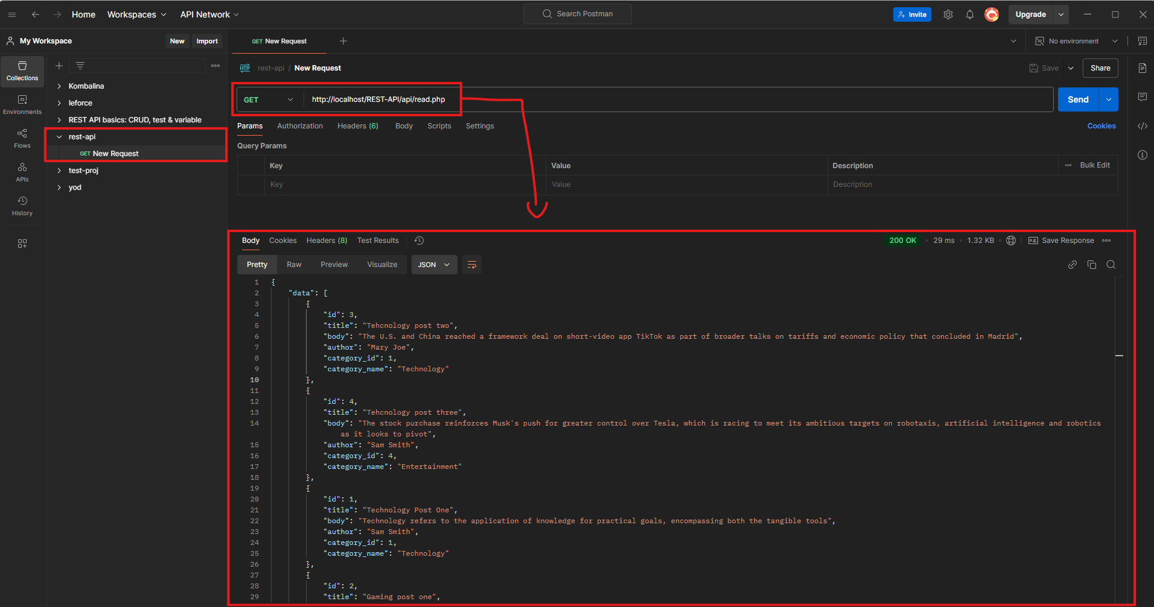
Endpoint -i yazırıq və nəticəni əldə edirik.

Slide 51
.

Slide 52
.

Slide 53
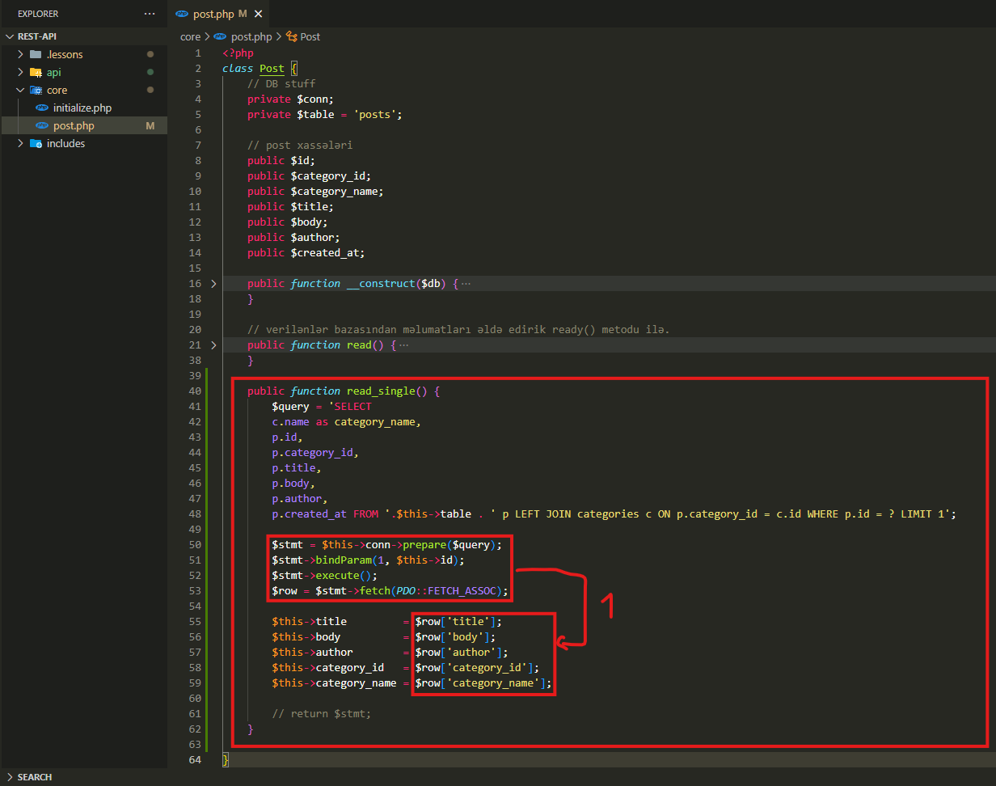
Sadəcə BİR datanı çağırmaq üçün istifadə edəcəyimiz read_single() adında metodumuzu yazırıq.
bindParam() metodunda yazılan 1 ədədi, SQL sorğusundakı sual işarəsinin (?) mövqeyini göstərir.
Burada ? → placeholder-dur (yəni sonradan dəyər qoyulacaq yer).
PDO-da bindParam() istifadə edərkən parametrin mövqeyini yazmalısan.
1 → birinci ?-ə dəyəri bağla deməkdir.

Slide 54

Bu kod API endpoint-dir, hansı ki, read_single.php faylına id query parametri ( ?id=3 kimi ) göndərildikdə verilənlər bazasından həmin bir postun məlumatlarını oxuyur.
Post obyektinə $id təyin olunur, read_single() çağırılır və nəticədə alınan postun detalları ( id, title, body, author, category_id, category_name ) JSON formatında cavab kimi qaytarılır.
(Bu yəni, “tək bir postun JSON datasını gətirən API” funksiyasıdır.)

Slide 55

.

Slide 56
.

Slide 57
.

Slide 58

Verilənlər bazasına datalar əlavə etmək üçün create() adında metod yaradırıq.
İlk öncə bu faylda olan kodları incələyək. Sonra isə, `api\create.php` adında fayl yaradaraq, ora da yazacağımız kodları incələyəcəyik.
---------------------------------------------------------------------------
Datları ən sonda göndərəcəyik.
Bu dataları POSTMAN proqramından göndərəcəyik.
---------------------------------------------------------------------------
2) Aşağıda yazılanlar create.php faylı ilə edilir.
Həmin dataları, json_decode() ilə obyektə çevirəcəyik.
Sonra, bu dataları title, body, author, category_id adlı xassələrə yerləşdirəcəyik.
---------------------------------------------------------------------------

Slide 59

Niyə execute() yazmışıq?
prepare() sadəcə SQL sorğunu hazırlayır, amma onu icra etmir.
bindParam() sadəcə dəyişənləri sorğunun içindəki yerlərə bağlayır.
Əslində sorğunu işlədib DB-sə göndərən əməliyyat execute()-dur.
Yəni:
prepare() → SQL sorğusunu hazırla.
bindParam() → dəyərləri SQL-dəki :title, :body və s. yerlərə bağla.
execute() → indi isə hazır olan sorğunu DB-də işə sal.
Niyə ən sonda yazılır?
Çünki sorğunu icra etməzdən əvvəl bütün lazımi parametrlər bind olunmalıdır. Əgər əvvəl execute() yazsan, sorğu işləyəcək amma dəyişənlər bağlanmayacaq → nəticədə səhv və ya boş nəticə çıxacaq.Niyə ən sonda yazılır? Çünki sorğunu icra etməzdən əvvəl bütün lazımi parametrlər bind olunmalıdır. Əgər əvvəl execute() yazsan, sorğu işləyəcək amma dəyişənlər bağlanmayacaq → nəticədə səhv və ya boş nəticə çıxacaq.

Slide 60

create.php faylı ilə request body məlumatını oxuyub, xassələrə yerləşdiririk.

Slide 61
Bu header -lər nə üçündür?
Access-Control-Allow-Origin: *
“Hansı domenlər mənim API-mlə işləyə bilər?” sualına cavabdır.
* o deməkdir ki, istənilən sayt və ya proqram bu API-yə sorğu göndərə bilər.
Əgər yalnız müəyyən sayt icazəli olsun istəsəydin, məsələn http://example.com, belə yazardın:
Content-Type: application/json
Server deyir ki, “Mənim cavabımın formatı JSON olacaq”.
Postman və ya browser, JSON gözləyəcək.

Slide 62
Access-Control-Allow-Methods: POST
Bu API-yə hansı HTTP metodları ilə müraciət etmək olar, onu göstərir.
Burada yalnız POST yazılıb → deməli bu endpoint ancaq POST sorğularını qəbul edir.
Əgər həm GET, həm POST istəsəydin, belə yazardın:
Access-Control-Allow-Headers: ...
Müştəridən (Postman, frontend) hansı xüsusi HTTP başlıqları (headers) göndərilə bilər, bunu təyin edir.
Burada Content-Type, Authorization, X-Requested-With və s. sadalanıb → yəni bunları sorğuda göndərə bilərsən, server bloklamayacaq.
Bunlar hamısı CORS (Cross-Origin Resource Sharing) ilə bağlıdır. Yəni başqa domenlərdən API-yə qoşulma qaydalarını idarə edir.

Slide 63

2) php://input nə üçündür?
php://input → PHP-də xüsusi stream-dir. Müştərinin (Postman, frontend, və s.) göndərdiyi raw (xam) request body məlumatını oxumaq üçün istifadə olunur.
Bu, əsasən POST, PUT, PATCH sorğularında istifadə edilir.
Əgər Postman-dan JSON formatında data göndərsən: həmin JSON xam formada php://input-da olur.
Sonra file_get_contents("php://input") ilə onu oxuyursan → bu JSON string olur.
Daha sonra json_decode() ilə onu PHP obyektinə çevirirsən.
Qısası: php://input = Postman və ya frontend-dən gələn JSON-u götürmək üçün kanaldır.

Slide 64

Postman-ın Headers bölməsində olan aşağıdakı məlumatlar HTTP sorğusunun metadata-sıdır – yəni sorğunun özü haqqında əlavə məlumat verir.
1. Postman-Token: <calculated when request is sent>
Bu Postman tərəfindən avtomatik əlavə olunur.
Məqsədi sorğunun unikallığını təmin etməkdir (cache-lənməsin deyə).
Serverə xüsusi təsiri yoxdur, Postman üçün “identifikator” rolunu oynayır.
2. Content-Type: application/json
Serverə deyir ki: “Mənim göndərdiyim məlumatın (request body) formatı JSON-dur.”
Məsələn, əgər application/x-www-form-urlencoded olsaydı → bu zaman body fərqli formatda göndəriləcəkdi.
Burada vacibdir, çünki server (sənin PHP API-n) JSON gözləyir.

Slide 65
3. Content-Length: <calculated when request is sent>
Body-də neçə byte məlumat göndərildiyini göstərir.
Postman avtomatik hesablaya bilir, sənin yazmağına ehtiyac yoxdur.
Server bu dəyərə baxaraq bilir ki, “Mənə gələn request body 123 byte uzunluqdadır”.
4. Host: <calculated when request is sent>
Serverin hansı host-a (domen və ya IP-ə) sorğu göndərildiyini göstərir.
Məsələn:
localhost:8000
api.example.com
HTTP/1.1 protokolunda vacib header-dir.
5. User-Agent: PostmanRuntime/7.43.0
Sorğunu göndərən proqram və versiyasını göstərir.
Burada PostmanRuntime/7.43.0 yazılıb → deməli Postman göndərib.
Əgər browserdən göndərsəydin, məsələn Chrome olsaydı aşağıdakı kimi olacaqdı:

Slide 66
6. Accept: /
Serverə deyir ki: “Mən cavabda istənilən formatı qəbul edə bilərəm (JSON, HTML, XML fərq etmir).”
Əgər application/json yazsaydı → yalnız JSON cavab istədiyini bildirəcəkdi.
7. Accept-Encoding: gzip, deflate, br
Cavabın sıxılma (compression) formatlarını göstərir.
Deməkdir ki, “Əgər server istəsə, cavabı gzip, deflate və ya br (Brotli) formatında sıxıb göndərə bilərəm, mən aça bilərəm.”
Bu performans üçündür (trafiki azaldır).
8. Connection: keep-alive
TCP bağlantısının bir neçə sorğu üçün açıq qalacağını göstərir.
Yəni hər dəfə yeni TCP bağlantısı yaratmaq əvəzinə, eyni bağlantı üzərindən ardıcıl sorğular göndərmək olur → sürəti artırır.
Əgər close olsaydı → server cavabı göndərib bağlantını bağlayardı.

Slide 67


Body bölməsindən raw alt bölməsinə daxil olaraq JSON formatında data göndəririk.
Ancaq belə bir xəta ilə rastlaşa bilərik. Bu xəta MySQL-in “STRICT” rejimindən gəlir.

Slide 68

Niyə baş verir?
posts cədvəlində created_at sütunu NOT NULL olaraq yaradılıb.
Amma biz INSERT sorğusunda created_at üçün heç bir dəyər göndərmirik.
MySQL NOT NULL olduğu üçün boş (NULL) yazmağa icazə vermir.
Default dəyər də olmadığı üçün deyir: "created_at sahəsi boş ola bilməz, sən dəyər göndərmədin, mən də default tapa bilmirəm deyir → error! qaytarır.”
Bu xətanın baş verməməsi üçün posts cədvəlinin created_at sütunun dəyərini CURRENT_TIMESTAMP olaraq dəyişdiririk.

Slide 69


Niyə CURRENT_TIMESTAMP qoyanda düzəldi?
Çünki sən dedin:
“Əgər istifadəçi created_at göndərməsə, özüm avtomatik CURRENT_TIMESTAMP qoyum.”
Yəni hər dəfə yeni post yazanda, MySQL özü indiki vaxtı ( NOW() ) yazır və created_at boş qalmır.

Slide 70

Data əlavə edildi.

Slide 71

Həmin data.

Slide 72

Həmin data DB -də.

Slide 73

Nə hardan hara necə ötürülürü ifadə edən birinci şəkil.

Slide 74

Nə hardan hara necə ötürülürü ifadə edən ikinci şəkil.

Slide 75
.

Slide 76
.

Slide 77

Dataları yeniləmək üçün UPDATE() funksiyasını yaradırıq. Yeniləmə isə PUT meotdu ilə gərçəkləşir.

Slide 78


Dataları UPDATE edirik.

Slide 79

Nəticə.

Slide 80
.

Slide 81
.

Slide 82

Datanı verilənlər bazasından silmək üçün istifadə edəcəyimiz DELETE() funksiyasını yaradırıq.

Slide 83

Data silindi.

Slide 84

Data yoxdur.

Slide 85


DATA -nı silmək üçün 86 nömrəli slaydda olduğu kimi yazmalıyıq. Ancaq aşağıdakı kimi yazaraq datanı silməyə cəhd etdiyimizdə xəta alırıq.
Buradakı əsas məqam delete.php kodunda olan bu koddur:
Burada $id JSON body-dən götürülür (php://input).
Amma biz http://localhost/REST-API/api/delete.php?id=5 yazanda id GET query string -dədir, body-də isə heç nə yoxdur → $data = null.
Ona görə də $data->id deyəndə xəta alırıq: “Attempt to read property id on null”.

Slide 86
Niyə {"id":5} ilə işləyir? Çünki Postman-da BODY → raw → JSON olaraq göndərilir. php://input həmin JSON-u götürür, json_decode() obyektə çevirir və $data->id mövcud olur. Ona görə işləyir.
Niyə ?id=5 işləmədi?
Çünki php://input yalnız body oxuyur. Query string ( ?id=5 ) isə $_GET massivində olur, php://input onu görmür.

Slide 87


Necə düzəltmək olar ki, həm GET, həm də JSON ilə işləsin?
Delete API-lər üçün ən düzgün üsul body-də göndərməkdir ( {"id":5} ), amma əgər biz ?id=5 ilə işlətmək istəyiriksə, onda delete.php-də kodu belə dəyişməliyik:
İndi API həm bu cür işləyəcək:
Həm də bu cür:

Slide 88
.

Slide 89
.

Slide 90

PATCH - Məqsəd: Resursun tamamilə yox, bir hissəsini yeniləmək üçün istifadə olunur. Məsələn, posts cədvəlinizdə title, body, author sütunları var. PUT ilə hamısını yeniləyirsiniz, PATCH ilə isə təkcə birini.
Kod nümunəsi:
core/post.php

Slide 91

api/patch.php

Slide 92

Postman-da:
Method: PATCH
Body → raw → JSON:

Slide 93

HEAD - Məqsəd: Resursun yalnız header məlumatlarını gətirir, body yoxdur.
api/head.php
Postman-da:
Method: HEAD
URL: http://localhost/REST-API/api/head.php?id=5
Nəticə: Response body olmayacaq, amma status code (200 və ya 404) gələcək.

Slide 94

OPTIONS - Məqsəd: Serverin hansı HTTP metodlarını dəstəklədiyini göstərməkdir. CORS yoxlamalarında brauzerlər çox vaxt OPTIONS request atır.
api/options.php
Postman-da:
Method: OPTIONS
URL: http://localhost/REST-API/api/options.php
Nəticə: Response header-də server hansı metodları dəstəklədiyini görəcəksiniz.

Slide 95


Bu yazmış olduğumuz APİ nümunəsi REST APİ -dir çünki əməliyyatlar fayl adında verilir.
RESTful formada isə belə olacaq:
Yəni bütün əməliyyatlar (CRUD) tək posts.php faylında idarə olunur, hansı əməliyyatın icra ediləcəyini isə HTTP method müəyyən edir:
GET /api/posts.php → bütün postları al
GET /api/posts.php?id=5 → 5 id-li postu al
POST /api/posts.php → yeni post əlavə et
PUT /api/posts.php?id=5 → tam yenilə
PATCH /api/posts.php?id=5 → hissəvi yenilə
DELETE /api/posts.php?id=5 → postu sil

Slide 96
.

Slide 97
.

Slide 98
.

Slide 99
.

Slide 100
.

Slide 101
.

